Slide 1
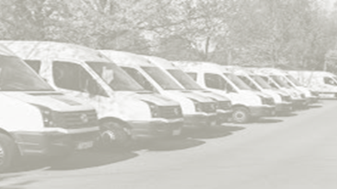

 | Arrendados | Propios | Subtotal
Pickup | 3 | 3 | 6
Sedán | 2 |  | 2
Van | 4 | 1 | 5
Racer
Motos
Cuatri
Van
Racer
Ambulancia
Cargo
Aerobote
Microbus
Torre
Camioneta
Total | 9 | 4 | 13
VEHÍCULOS DE
QUERETARO

